Slide 1
K8S
VIKAS

Slide 2
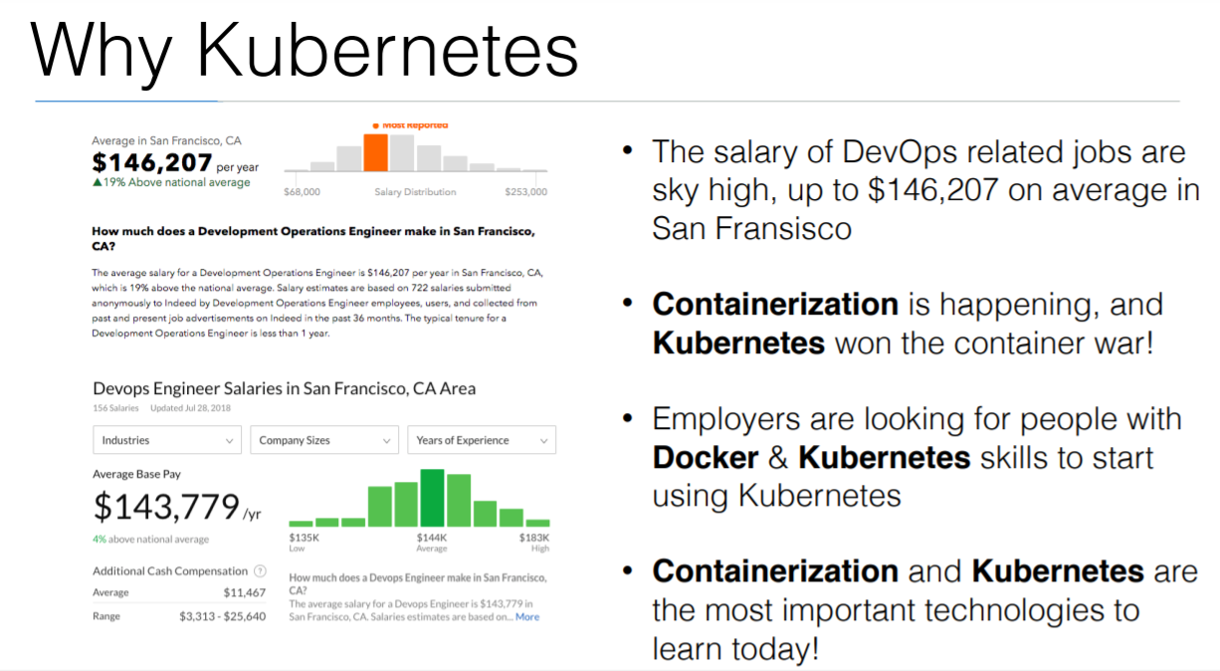

Slide 3
